Slide 1
Shipxanh
ĐỒ ÁN TỐT NGHIỆP – ĐẠI HỌC CÔNG NGHỆ - ĐẠI HỌC QUỐC GIA HÀ NỘI
Hệ thống quản lý đơn hàng shopee và công cụ copy sản phẩm
Sinh viên: Nguyễn Công Huynh – K61 N
Giảng viên hướng dẫn: TS. Trần Trúc Mai

Slide 2
NỘI DUNG TRÌNH BÀY
ĐẶT VẤN ĐỀ
2. CÁC TÍNH NĂNG CHÍNH
3. NỀN TẢNG CÔNG NGHỆ
4. MỤC TIÊU VÀ TẦM NHÌN

Slide 3
CHƯƠNG 1. ĐẶT VẤN ĐỀ
Shopee – Thế Lực Đáng Gờm Trong Làng TMĐT
Nhà Bán Hàng Trên Shopee – Cơ Hội Và Thách Thức
Thị Trường Phần Mềm Hỗ Trợ Nhà Bán Hàng Trên Shopee

Slide 4
1. ShOPEE – THẾ LỰC TRONG LÀNG TMĐT
Thành lập năm 2015, bước chân vào Việt Nam năm 2016
Vận hành bởi SEA – trụ sở tại Singapore
Có mặt tại 7 quốc gia khu vực Châu Á
Đứng đầu danh mục lượt tải và hoạt động trung bình hàng tháng tại khu vực
Chiến lược quảng bá và tiếp thị hiệu quả, bài bản

Slide 5
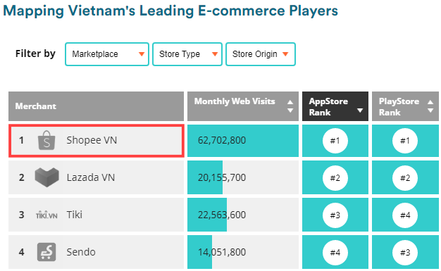
Top 4 sàn thương mại điện tử ở Việt Nam

Slide 6
2. CƠ HỘI VÀ THÁCH THỨC CỦA NBH
A. CƠ HỘI
Cách đăng kí gian hang, mở một shop trên Shopee vô cùng dễ dàng và đơn giản
Trang quản lý, đăng bài rõ rang, dễ hiểu
Đội ngũ chăm sóc khách hàng ổn
Thuật toán tìm kiếm sản phẩm được đổi mới liên tục, theo xu hướng đưa sản phẩm mới lên top
Hỗ trợ lấy hàng tận nơi, không mất phí hoàn hang

Slide 7
2. CƠ HỘI VÀ THÁCH THỨC CỦA NBH
B. THÁCH THỨC
Cạnh tranh thị phần với các Shop Mall, tuy nhiên lại được lợi về giá
Cạnh tranh với các shop khác (Một miếng bánh ngon, nhiều người cùng ăn)
Quản lý đơn hàng, theo dõi trạng thái đơn, doanh thu trên mỗi đơn trên trang banhang.shopee.vn vẫn còn nhiều hạn chế, chưa bao quát được.
Những bất cập liên quan đến bên vận chuyển (Móc hàng, mất đơn, chậm trễ,…)

Slide 8
3. Thị trường phần mềm hỗ trợ
Các Phần Mềm Doanh Nghiệp
Là các phần mềm mà doanh nghiệp, công ty công nghệ cung cấp
Đội ngũ phát triển mạnh, đa mục đích, có hợp đồng, độ tin tưởng cao
Chưa tập trung vào những tính năng tuy nhỏ nhưng rất cần
Thường xảy ra hiện tượng loãng tính năng
VD: KiotViet, Nhanh.vn, Sapo

Slide 9
3. Thị trường phần mềm hỗ trợ
B. Các Phần Mềm Của Cá Nhân, Tổ Chức Nhỏ
Chưa bài bản, độ tin cậy thấp, đội ngũ phát triển chưa mạnh
Tập trung vào những tính năng nhỏ nhưng cần thiết
Khó khăn trong việc quảng bá sản phẩm do kinh phí hạn hẹp
Ví dụ: ShopeePlus, Fshopee,…

Slide 10
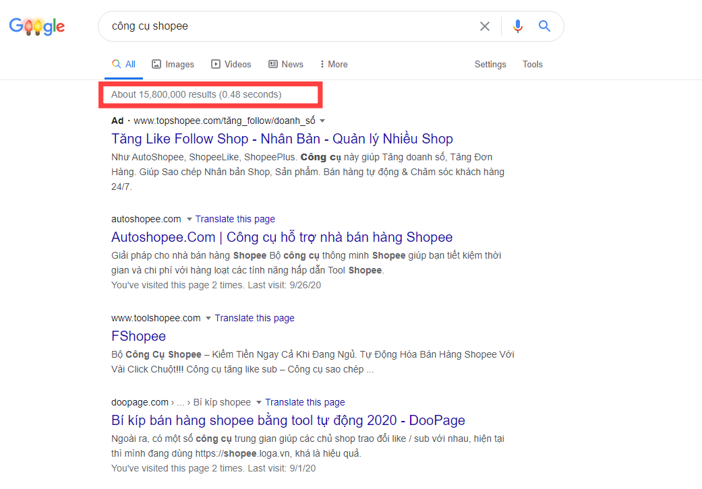
Kết quả tìm kiếm trên Google cho từ khóa Công Cụ Shopee

Slide 11
Chương 2. Các tính năng chính
Tính Năng Copy Sản Phẩm Bất Kì Trên Shopee Về Shop Mình
2. Bộ Tính Năng Để Quản Lý Đơn Hàng, Theo Dõi Trạng Thái
3. Tính Năng Đi Kèm (Tải Ảnh, Tải Video,…)

Slide 12
1. TÍNH NĂNG COPY SẢN PHẨM
Bước 1. Mở một sản phẩm bất kì trên Shopee
Bước 2. Tùy theo nhu cầu đăng lên Shopee, Lazada để chọn tab
Bước 3. Thêm shop bạn muốn đăng sản phẩm đó lên
Bước 4. Soát qua một lượt các trường, xem cần chỉnh sửa gì không (tùy ý). Vì mặc định ShipXanh sẽ tự fill các thuộc tính đã có của sản phẩm đó vào trong giao diện đăng nhanh. (Với Lazada cần thêm bước chọn danh mục hàng)
Bước 5. Click nút đăng và đợi báo kết quả (Đăng Thành Công, Lỗi, Cảnh báo trường chưa nhập đủ,…)

Slide 13
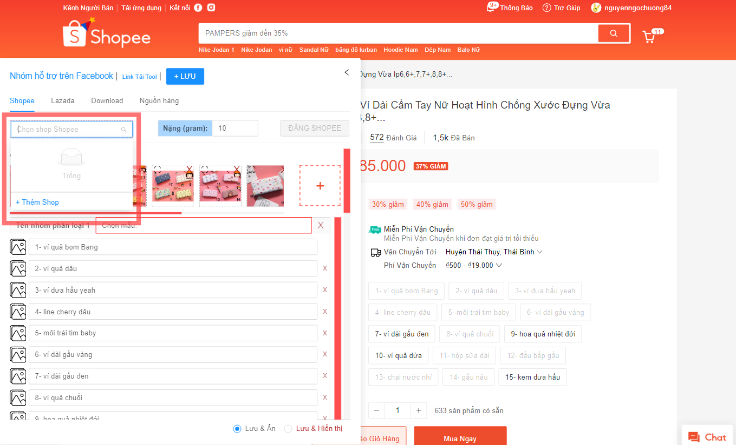
Hình ảnh giao diện shipxanh trên trang bán hàng

Slide 14
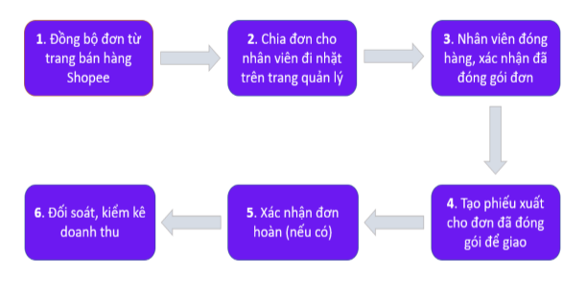
2. TÍNH NĂNG QUẢN LÝ, THEO DÕI ĐƠN

Slide 15
2. TÍNH NĂNG QUẢN LÝ, THEO DÕI ĐƠN
Đồng Bộ Đơn Từ Trang Bán Hàng Shopee Vào ShipXanh
Bước 1. Mở trang quản trị ShipXanh vào menu Đồng Bộ Đơn
Bước 2. Chọn các shop muốn đồng bộ đơn
Bước 3. Nhấn nút Đồng Bộ Đơn Đã Xử Lý (ShipXanh sẽ lưu các đơn ở shop bạn mà đang ở trạng thái Đã Xử Lý)
Bước 4. Kiểm tra lại các đơn đó bằng cách vào menu Đơn Mới

Slide 16
2. TÍNH NĂNG QUẢN LÝ, THEO DÕI ĐƠN
2. Chia Đơn Cho Nhân Viên Đi Nhặt Từ Trang Quản Lý
Bước 1. Tại danh sách đơn trong danh sách đơn mới, tích chọn những đơn cần chia, sau đó click vào biểu tượng chia đơn
Bước 2. Chọn người được chia, bạn có thể thêm người được chia mới trong menu Nhân Sự
Bước 3. Lúc này trên app mobile ShipXanh, sẽ hiện lên phần phân loại hàng được chia tương ứng với mỗi người
Bước 4. Khi đã có danh sách phân loại đó rồi sẽ tiến hành đi nhặt, gom lại để đóng đơn. (Các phân loại đã được gom lại để tránh trường hợp nhặt lặp lại)

Slide 17
2. TÍNH NĂNG QUẢN LÝ, THEO DÕI ĐƠN
3. Nhân Viên Đóng Hàng, Xác Nhận Đã Đóng Gói
Bước 1. In mã đơn bằng cách tích chọn các đơn trên trang Đơn Mới, click biểu tượng IN (mã vạch hoặc mã QR)
Bước 2. Dựa theo từng mã để tìm đơn trên app mobile, xem thông tin chi tiết đơn đó, sau đó đổi trạng thái đơn sang Đã Đóng Gói trên app luôn.
Làm tương tự với các đơn tiếp theo

Slide 18
2. TÍNH NĂNG QUẢN LÝ, THEO DÕI ĐƠN
4. Tạo Phiếu Xuất Cho Những Đơn Đã Đóng Gói Để Giao Đi
Bước 1. Trong trang đơn Đã Đóng Gói, ở góc dưới phải sẽ xuất hiện nút Tạo Phiếu Xuất cho từng nhà vận chuyển.
Bước 2. Xem danh sách phiếu xuất trong menu Phiếu Xuất, tại đây chỉ hiện những phiếu xuất đáng quan tâm đó là phiếu xuất mới
Bước 3. Tích chọn phiếu xuất sau đó click vào biểu tượng in để in phiếu xuất cho nhân viên lấy hàng kí. (Bằng chứng đã giao hàng)
Bước 4. Cuối ngày sẽ quét trạng thái xem bưu tá lấy hàng về đã chuyển trạng thái các đơn này sang đã giao chưa.

Slide 19
2. TÍNH NĂNG QUẢN LÝ, THEO DÕI ĐƠN
5. Xác Nhận Đơn Hoàn (nếu có)
Bước 1. Khi một đơn được hoàn về, ta sẽ tiến hành đổi đơn đó về trạng thái Đã Hoàn. Trong menu Hoàn Hủy, click nút Quét Đơn Hoàn
Bước 2. Tại đây, ta có thể nhập tay rồi click nút Xác Nhận (có thể chọn chế độ xác nhận nhanh cho trường hợp dùng máy scan mã vạch

Slide 20
2. TÍNH NĂNG QUẢN LÝ, THEO DÕI ĐƠN
6. Đối Soát, Kiểm Kê Doanh Thu
Bước 1. Vào menu Đối Soát, tải lên file excel, csv xuất ra từ trang nhà bán
Bước 2. Sau khi tải lên, hệ thống sẽ đưa ra danh sách đơn đó kèm phần so sánh chênh lệch giữ tiền mình nhận được (đã trừ phí) so với tiền mà Shopee trả mình.
Bước 3. Tạo phiếu thu cho lần đối soát đó để lưu vết lại. Với những đơn bị Shopee trả thiếu thì có thể xuất ra excel để gửi khiếu nại yêu cầu trả đủ tiền.

Slide 21
3. Tính năng tải ảnh, tải video
Bước 1. Trên giao diện ShipXanh ở trang sản phẩm Shopee. Sang tab Download
Bước 2. Tùy theo nhu cầu mà ta có thể click nút Download Video hoặc Download hình ảnh

Slide 22
CHƯƠNG 3. Nền TẢNG CÔNG NGHỆ
Chrome Extension
Nodejs Application
Firebase
MeiliSearch

Slide 23
CHƯƠNG 4. mục tiêu và tầm nhìn
Thống Kê
Mục Tiêu & Tầm Nhìn

Slide 24
1. Thống kê
Bắt đầu đưa lên chợ ứng dụng từ tháng 08/2020, đến nay ShipXanh đã có ~2000 khách hàng tin tưởng và sử dụng
Với ~200 review 5* trên cửa hàng Chrome Web Store
Cộng đồng hỗ trợ trong group ShipXanh trên Facebook lên đến ~1300 thành viên
Các con số bên trên vẫn đang tăng đều qua từng ngày

Slide 25
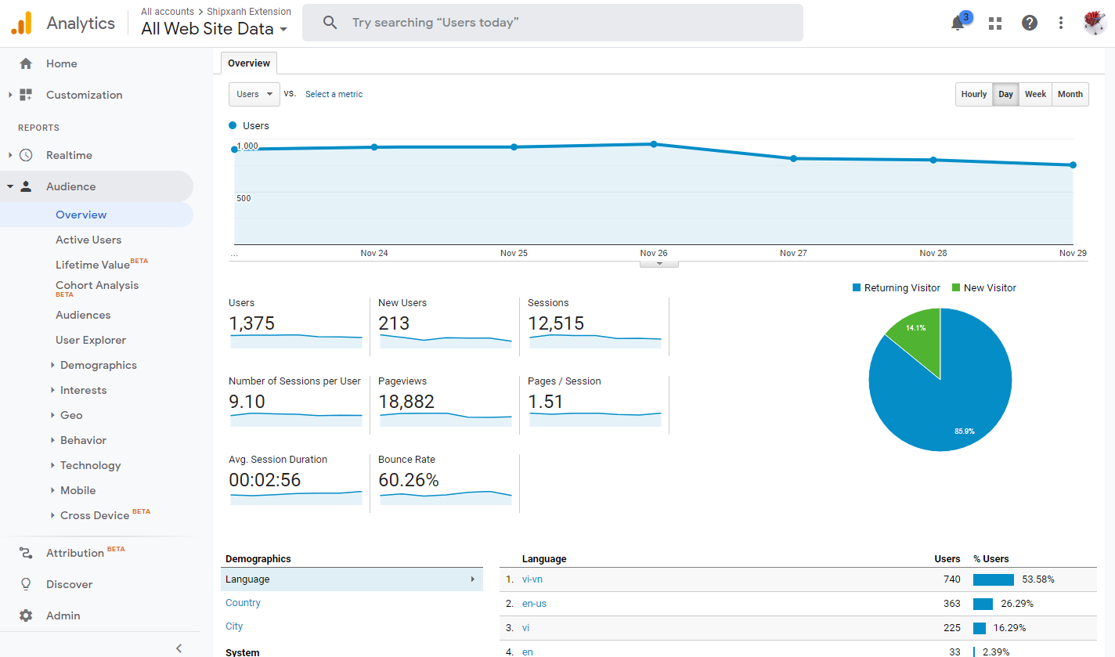

Slide 26
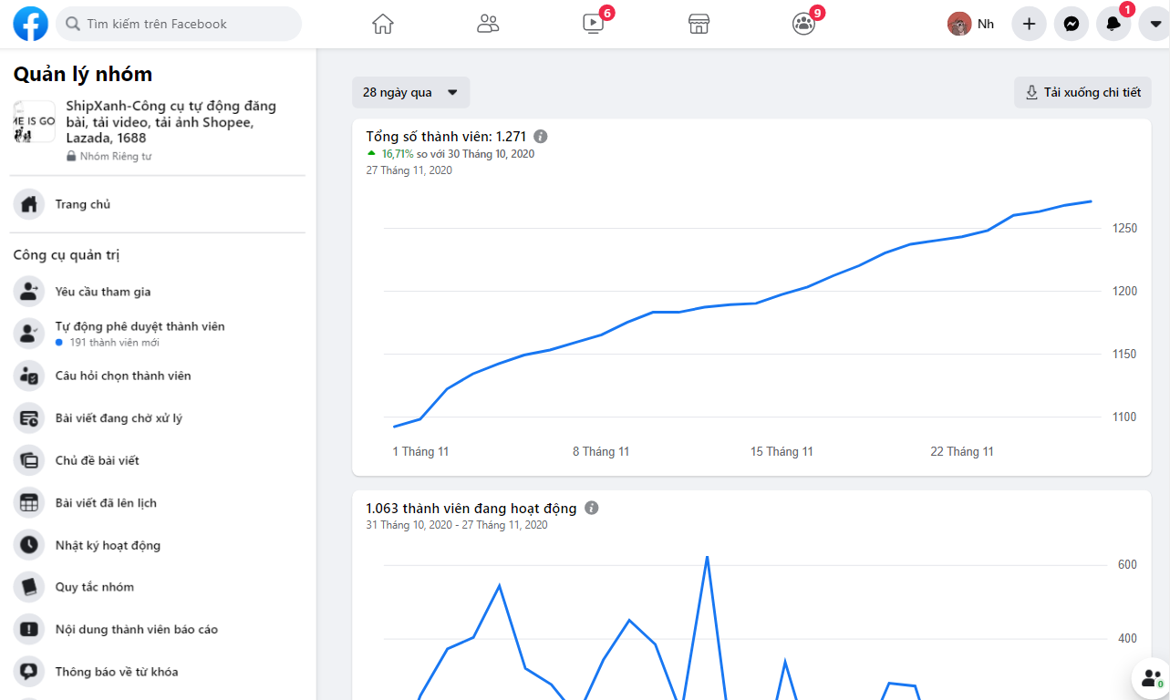

Slide 27
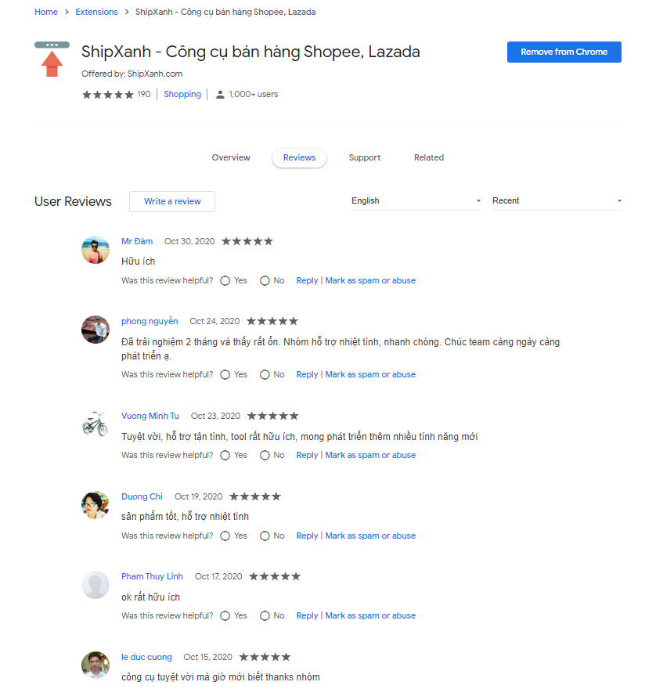

Slide 28
2. MỤC TIÊU VÀ TẦM NHÌN
Đạt con số 3000 khách hàng trong năm 2020
Hoàn thiện, bổ sung thêm các tính năng mới (hỗ trợ copy đa sàn, quản lý đơn hàng đa sàn, quản lý tồn kho, chat,…)
Bổ sung thêm đa ngôn ngữ để hướng tới các thị trường quốc tế
Trong những năm tới, sẽ có thể thành lập công ty ShipXanh – Giải pháp bán hàng thông minh.

